Slide 1
TRƯỜNG TIỂU HỌC PHÚC LỢI
MÔN TIẾNG VIỆT 1

Slide 2



BÀI 46
ac ăc âc

Slide 3
01
NHẬN BIẾT

Slide 4
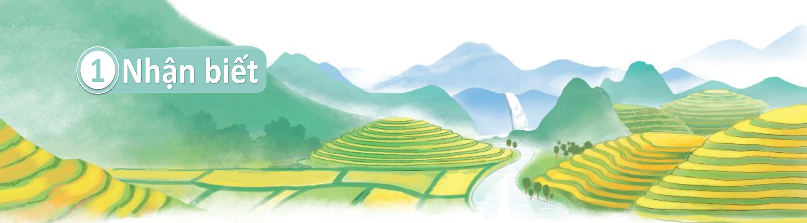
ăc
âc
ac
Tây Bắc có ruộng bậc thang, có thác nước.

Slide 5
02
ĐỌC

Slide 6
02
Đọc
ac
ăc
âc
th
ac
thác
ac

Slide 7
02
Đọc
ac
ac
lạc
nhạc
ăc
ăc
mặc
nhắc
âc
âc
gấc
giấc

Slide 8

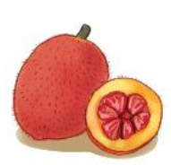
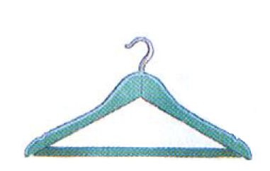
02
Đọc
bác sĩ
mắc áo
quả gấc
ac
ăc
âc

Slide 9
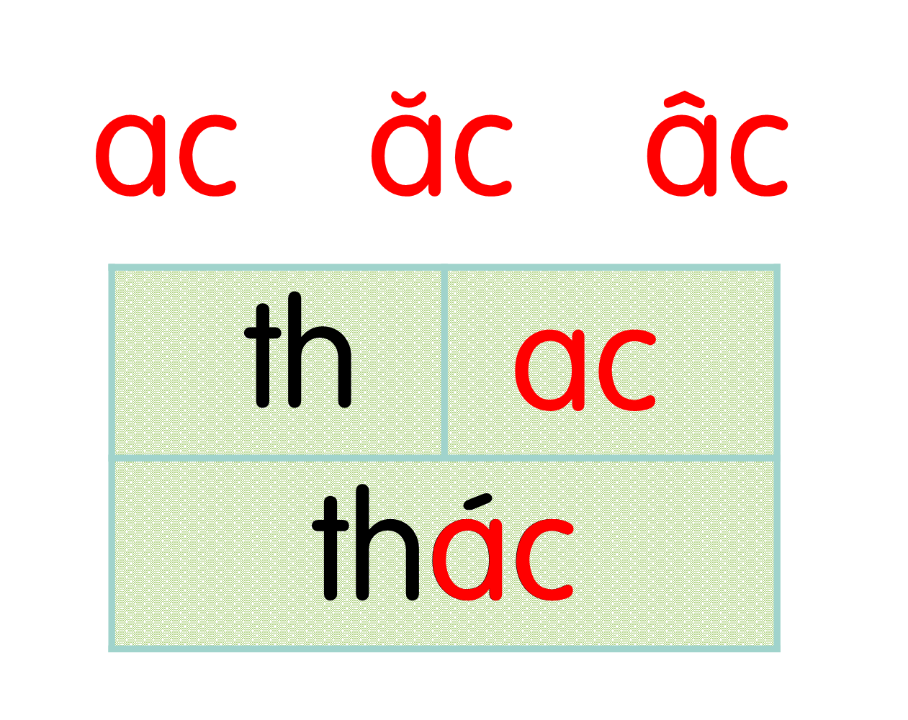
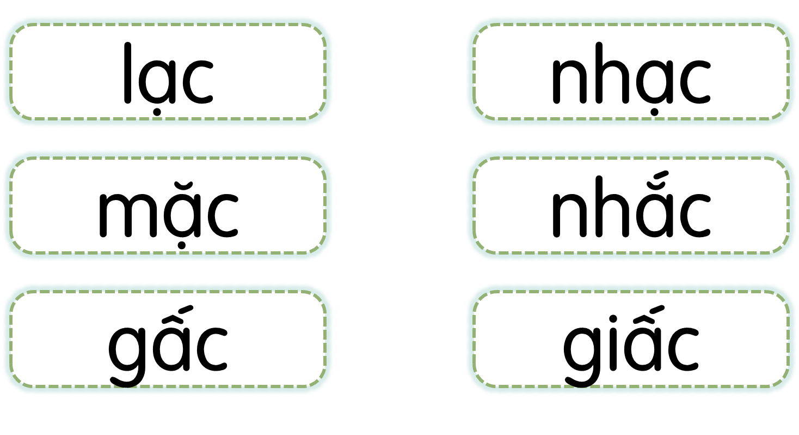
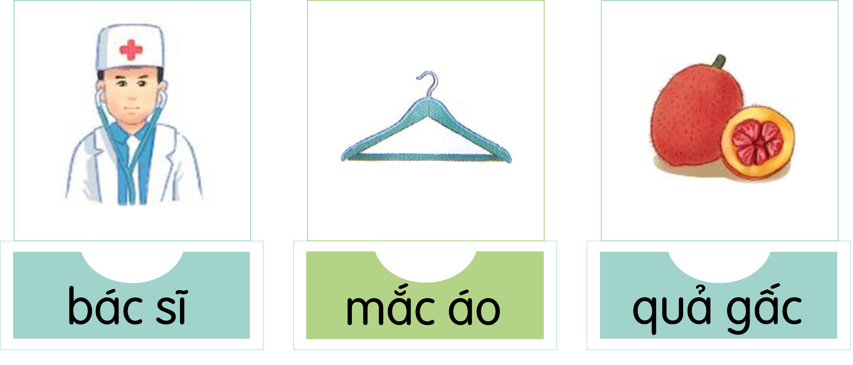
02
Đọc

Slide 10
03
VIẾT

Slide 11
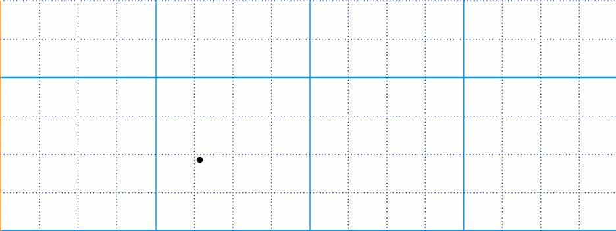
03
Viết

Slide 12
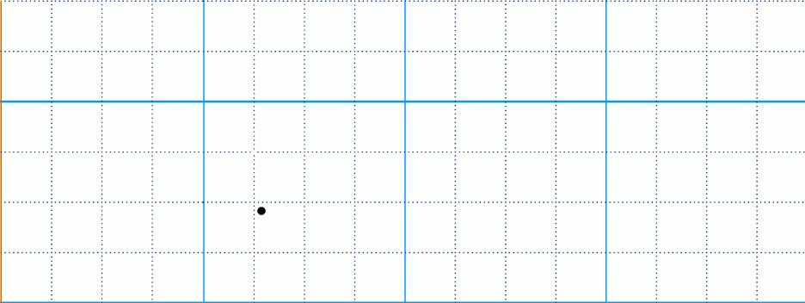
03
Viết

Slide 13
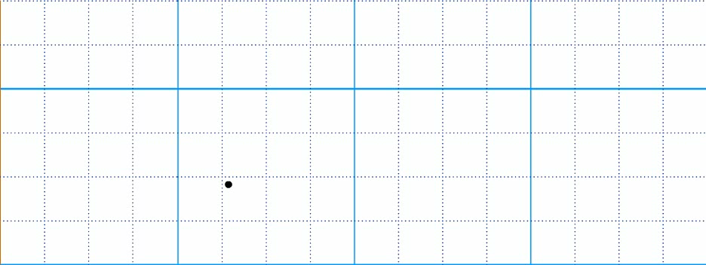
03
Viết

Slide 14
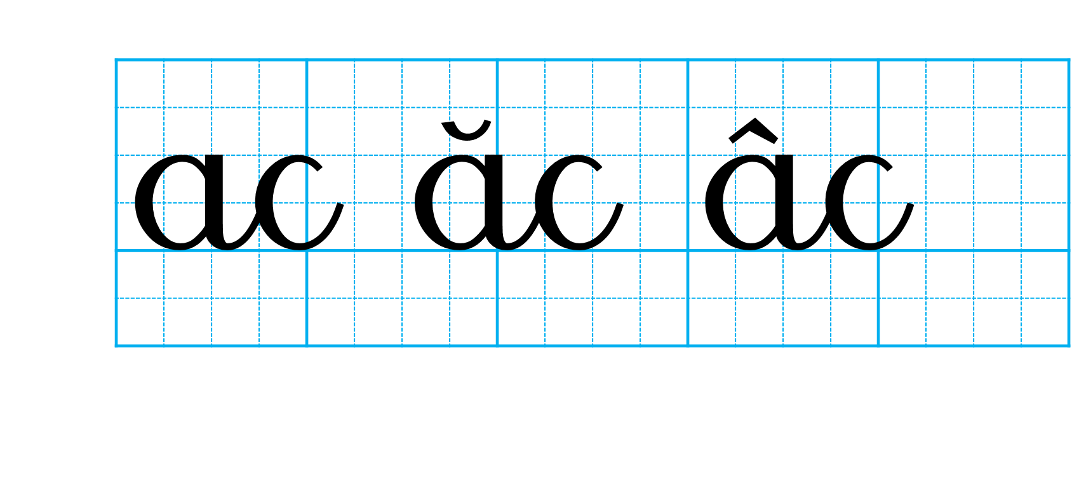
03
Viết

Slide 15
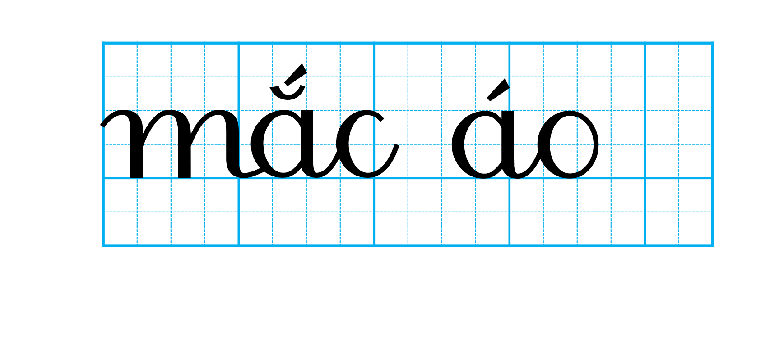
03
Viết

Slide 16
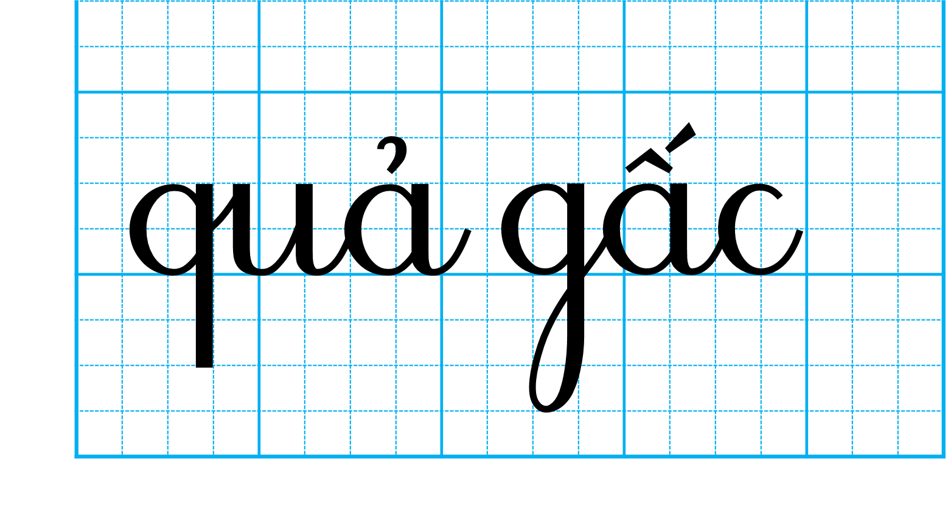
03
Viết

Slide 17
04
ĐỌC

Slide 18
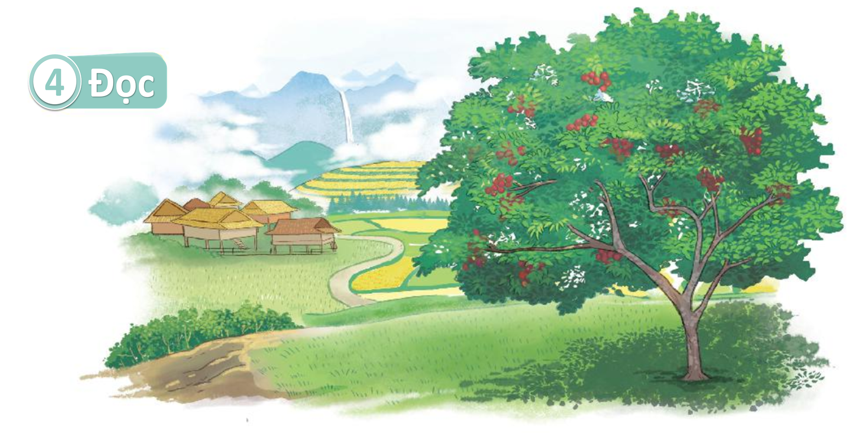

Slide 19
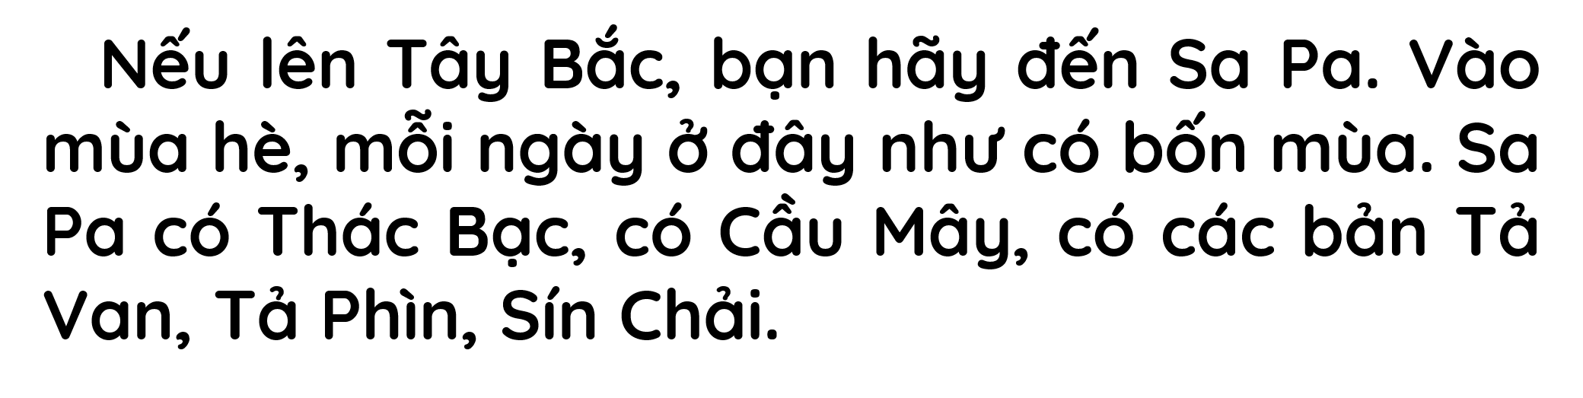

Slide 20
05
NÓI

Slide 21
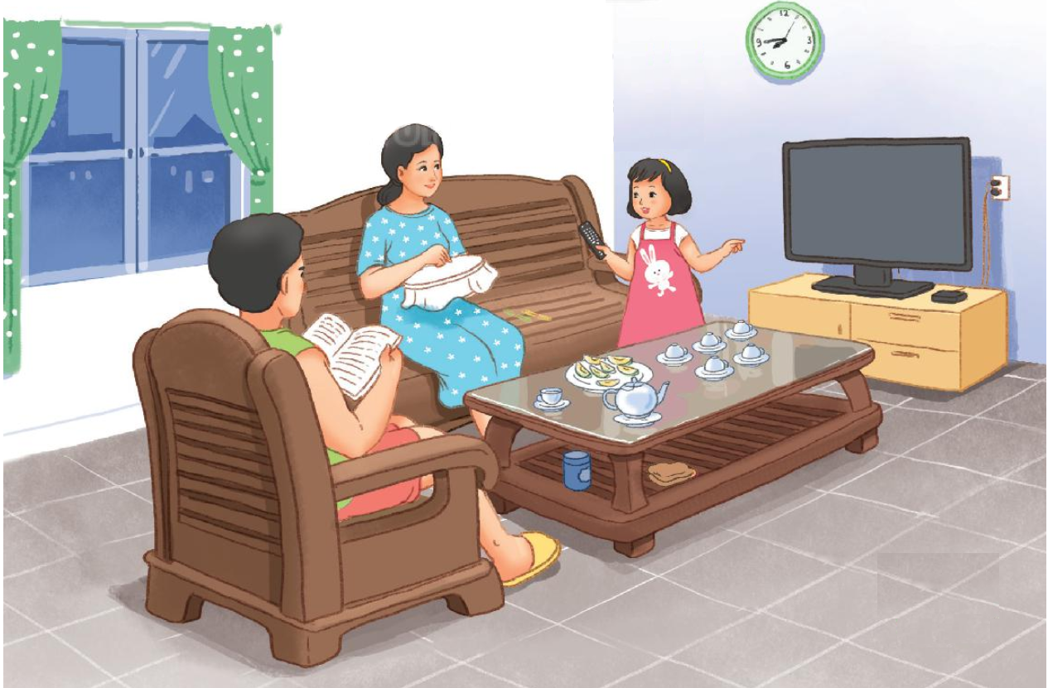
05
Nói
Xin phép

Slide 22
Hoạt động tiếp nối

